Slide 1
REEDUCATION PRÉCOcE POST CHIRURGIE DE LA MAIN
L’équipe de kinésithérapie de l’HPOP
BESSET Benjamin
GENEST Aurélien
Membres affiliés GEMMSOR

Slide 2
RPPP (Rééducation la Plus Précoce Possible)
Limiter les raideurs
Lutte contre la kinésiophobie
Selon les consignes chirurgicales
Attention au patient trop motivé

Slide 3
INDICATIONS PRISE EN CHARGE PRECOCE
Toutes les chirurgies de la main (morsures, phlegmons, traumatismes, plaies tendineuses, fractures…)
Entorses

Slide 4
CAUSES DES RAIDEURS
Immobilisation
Oedème et douleur
Cicatrice et peau
Gravité du traumatisme
Démarrage tardif de la rééducation

Slide 5
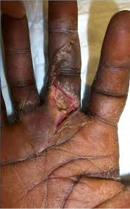
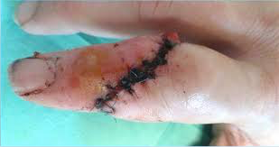
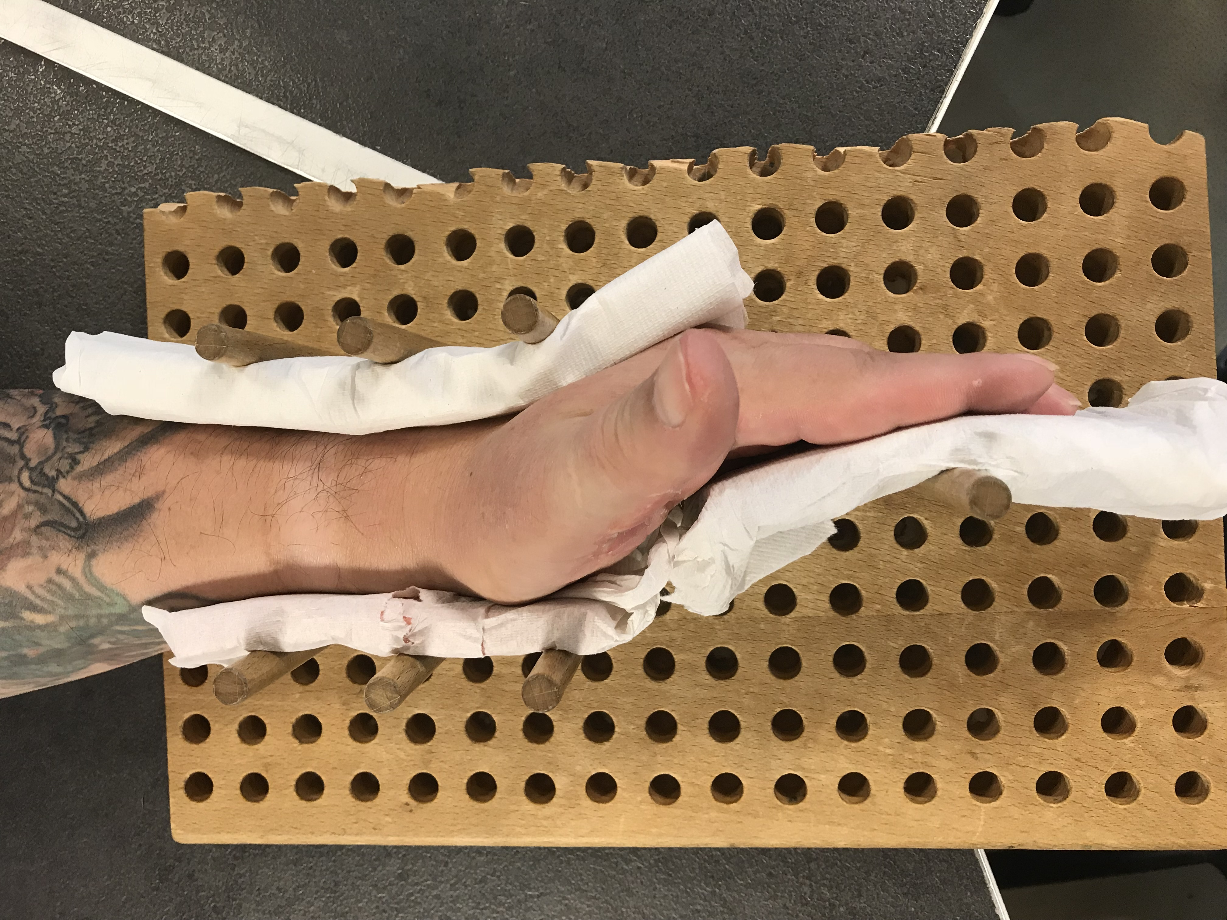
MOYENS MIS À DISPOSITION À L’HPOP
Consultation de “pansement-kiné”
Lien étroit avec les équipes (soins infirmiers, équipe chirurgicale, orthésistes)
Accès au CRO
Equipe formée et spécialisée
Travail combiné avec les kinésithérapeutes du secteur

Slide 6
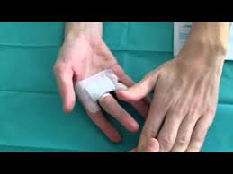
PRINCIPES À RESPECTER
Inflammation, douleur et raideur
Respect de l’immobilisation
Auto-rééducation et éducation du patient
Communication interdisciplinaire

Slide 7
Rééducateurs
Chirurgiens
PATIENTS
Praticiens de ville
Soins infirmiers
Orthésistes

